Slide 1
AC自动机
张家浩/zjh/风又引理/就决定是你辣

Slide 2
自动机
什么是自动机呢？
  简单来说，就是一张有向图，每一个点有若干个出边，分别表示遇到每一个字符后你要走到哪里去。
  一个自动机有一个起始点和若干个目标点，如果你走到最后发现自己成功走到了目标点上，那么说明你手里拿着的这个串识别成功了。
其实KMP算法把所有的nxt拿出来也是一个自动机。

Slide 3
AC自动机
之前大家学过KMP。
现在我们考虑这样一个问题：如果模板串不是一个，而是多个，应该怎么办呢？
我们可以把这些串拿出来一起跑KMP，问题就解决了。
所谓AC自动机，其实就是字典树+fail边,也即以 Trie 的结构为基础，结合 KMP 的思想 建立的自动机。
所以建立AC自动机分两步：
1.建立字典树
2.在字典树的基础上加fail指针

Slide 4
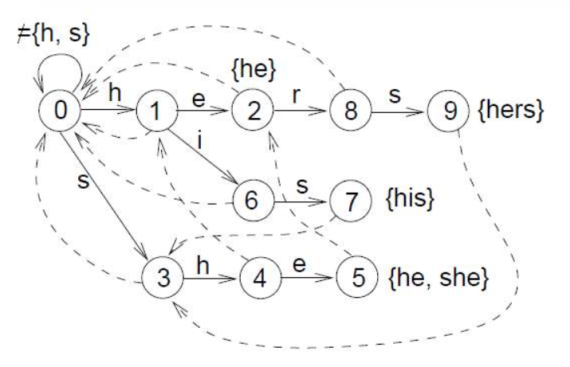
AC自动机

Slide 5
AC自动机
AC自动机的构建算法是离线的，我们需要先把所有的字符串插入到字典树中，然后跑出来所有的fail边。
需要注意的是KMP的nxt数组表示的是这个串的前缀=后缀，而AC自动机的fail数组表示的是这个串的后缀=另一个串的前缀（当然两个串可能是同一个串）。
回想一下KMP的nxt数组的构建方法，我们是由nxt[i-1]来推出nxt[i]。
同理，在AC自动机上，我们就是由fail[fa[x]]来推出fail[x]。
KMP里面我们直接for(1...n)就可以求出来所有的nxt。
在AC自动机里面，我们需要用一个队列来存储当前已经知道的所有点，每次拿出来一个点进行扩展。
只要这个点没有child[i]就不断跳fail，直到跳到了根或者存在child[i]。

Slide 6
AC自动机（P5357）
具体实现：
每当我们从队列里面弹出一个点node，我们就依次遍历所有的出边，如果没有出边就由tree[node].fail求出child[i]，否则就求出tree[child[i]].fail。
队列里面的所有点都已经求出来了fail数组，而还没有处理完child数组。

Slide 7
AC自动机（P5357）
求一个文本串中每一个模式串的出现次数
模板题
把所有模式串拿出来建一个AC自动机，然后直接把文本串放上去跑。
到达一个串末尾之后让cnt[i]++。

Slide 8
P14363 [CSP-S 2025] 谐音替换 / replace
今天来点大家想看的东西

Slide 9
P14363 [CSP-S 2025] 谐音替换 / replace
猎奇串串题 有很多做法 这里时间关系只讲ac自动机解法
考虑变换的实质是将串XYZ替换为XY’Z
我们希望将原问题转换为多模匹配的形式
于是想到对于前后缀相同的一次变换 可以用X?YY’?Z来表示
其中？是特殊字符
我们对T做类似的处理
跑多模匹配即可

Slide 10
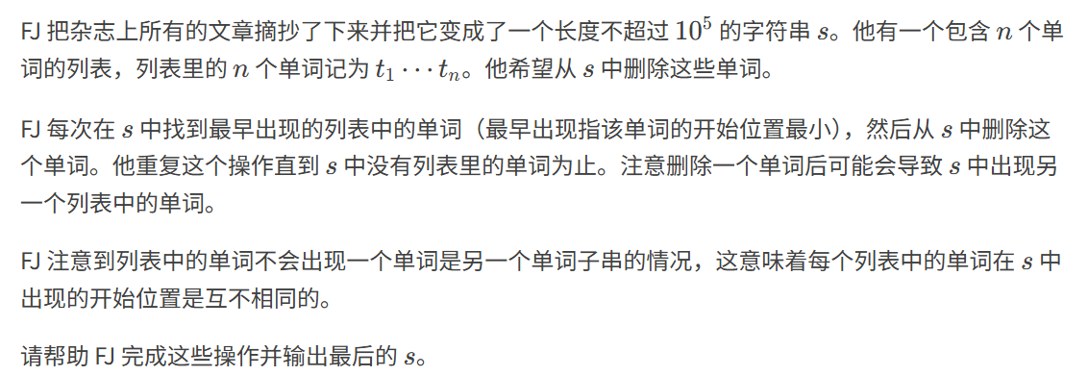
Censoring G(P3121)

Slide 11
Censoring G(P3121)
把弱化版的kmp换成ac自动机
简简单单记录一下在某个点的时候在 Trie图 上匹配的位置就可以了

Slide 12
单词（P3966 ）
https://www.luogu.com.cn/problem/P3966

Slide 13
单词（P3699）
首先不是简单的多模式串匹配，我们发现会有重复的串
因此在字典树上用vector存一下编号
跑一遍AC自动机，每一个节点保存一下属于多少字符串，为它的权值。然后一个节点表示的字符串在整个字典中出现的次数相当于其在Fail树中的子树的权值的和。

Slide 14
Divljak(P5840)
https://www.luogu.com.cn/problem/P5840

Slide 15
Divljak(P5840)
首先很容易想到用ac自动机来做多模式串匹配
但这是一道AC自动机+LCA+树链剖分+树上差分+树状数组维护的恶心题
trie和类似数据结构依赖于根节点为0，数列剖分则依赖于1

Slide 16
Video gameG（P3041）
https://www.luogu.com.cn/problem/P3041

Slide 17
Video gameG（P3041）
在ac自动机上跑dp的题
dp[i][j] 表示长度为i，当前在trie上的j位置时的最大得分
dp[i][tr[j][k]]=max(dp[i−1][j]+is[tr[j][k]) 即用父亲更新儿子，因为本题要求求最大值，所以取max。

Slide 18
文本生成器（P4052）
https://www.luogu.com.cn/problem/P4052

Slide 19
文本生成器（P4052）
一样的，ac自动机上的dp题
这种题大多数情况都是比较套路的
首先把自动机建出来
然后设 dp[i][j] 表示长度为 i 且后缀字符为AC自动机上节点 j的文本串数量
父亲向儿子转移就完了

Slide 20
【NOI2011】阿狸的打字机
https://www.luogu.com.cn/problem/P2414

Slide 21
【NOI2011】阿狸的打字机
首先我们先把所有的插入删除拿出来，建一个Trie树，跑出来AC自动机。
观察发现，对于AC自动机中的每一个节点，如果节点A的fail指向节点B，B对应的字符串一定在A对应的字符串中出现。
那么我们看i在j中出现了多少次，其实就是把j的每一个前缀都拿出来，不断跳fail，看有多少个前缀可以跳到i上。

Slide 22
【NOI2011】阿狸的打字机
首先我们先把所有的插入删除拿出来，建一个Trie树，跑出来AC自动机。
观察发现，对于AC自动机中的每一个节点，如果节点A的fail指向节点B，B对应的字符串一定在A对应的字符串中出现。
那么我们看i在j中出现了多少次，其实就是把j的每一个前缀都拿出来，不断跳fail，看有多少个前缀可以跳到i上。

Slide 23
【NOI2011】阿狸的打字机
进一步我们发现，可以直接把fail树拎出来。
这样问题就变成了j的前缀有多少个在fail树上i的子树中。
离线一下，写一个树状数组，按照j的dfs序求出来所有的答案

Slide 24
【POI2000】病毒
https://www.luogu.com.cn/problem/P2444

Slide 25
【POI2000】病毒
把所有病毒拿出来建一个AC自动机。
然后要想不存在病毒，我们就不能走到某些点。
所以直接把有病毒的点标记为1，然后看未被标记的点能否无限走下去。
其实就是看未被标记的部分是否存在环.

Slide 26

Thank you for listening!

